Slide 1
Machine Programming Basic
汪之立

Slide 2
课本章节
▶ 引言 机器代码与汇编代码，x86机器和指令集的发展
▶ 程序编码 C程序的编译过程与反汇编
▶ 数据格式 x86-64指令集中的数据类型
理解&应用
▶ 访问信息
通用目的寄存器
操作数指示符
数据传输指令
入栈出栈指令
▶ 算术和逻辑操作
加载有效地址
+、-、*、/、&、^、|、++、--、~、-
算术/逻辑左右移
特殊算术

Slide 3
目录
▶ C程序的编译过程与反汇编概述
指令集&虚拟内存
编译&反汇编
▶ x86-64指令集中的数据类型
数据格式
通用寄存器
操作数指示符
▶ 汇编代码的基本操作
数据传输、压入和弹出栈数据、算术和逻辑操作
▶ Utils
ATT&Intel汇编区别
调用者保存与被调用者保存
CISC&RISC

Slide 4
指令集&虚拟内存 计算机系统的两种抽象
▶ 指令集体系结构或指令集架构（Instruction Set Architecture，ISA）
定义机器级程序的格式和行为，包括处理器状态、指令的格式、以及每条指令对状态的影响
大多数ISA，包括x86—64，将程序的行为描述成好像每条指令都是按顺序执行的，实际硬件实现上是并发的
举例：Intel: IA32, x86-64; ARM; RISC V等
▶ 虚拟内存
机器级程序使用的内存地址是虚拟地址，类似巨大的字节数组
实际实现是将多个硬件存储器和操作系统软件组合起来，虚拟的地址空间是由操作系统管理的
Notes:
复杂指令系统计算机（CISC）和精简指令系统计算机（RISC）

Slide 5
机器代码中展示的处理器状态
▶ 程序计数器（PC/x86-64:%rip）:下一条指令地址
▶ 整数寄存器（16个）：地址/整数数据，存储临时变量等
▶ 条件码寄存器：算术或逻辑指令的状态信息，控制条件变化、
▶ 向量寄存器：一个或多个整数或浮点数值
Notes:
通常对C语言程序员隐藏的处理器状态

Slide 6

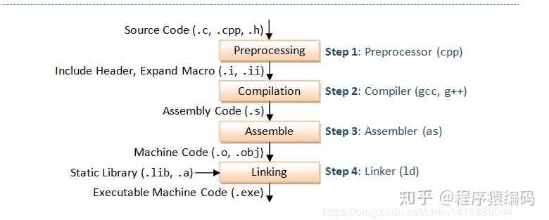
GCC编译过程
—E：仅执行预处理
（不要编译、汇编或链接）
—S：只编译
（不汇编或链接）
—C：编译和汇编
（不链接）
默认
输出：.i
输出：.s
输出：.o
输出：二进制文件
图片源自https://zhuanlan.zhihu.com/p/111500914
Notes:
解释命令各部分意思
实际上gcc命令调用了一整套的程序，将源代码转化成可执行代码。首先，C预处理器扩展源代码，插入所有用＃include命令指定的文件，并扩展所有用＃define声明指定的宏。其次，编译器产生两个源文件的汇编代码，名字分别为p1．s和p2．s。接下来，汇编器会将汇编代码转化成二进制目标代码文件p1．o和p2．o。目标代码是机器代码的一种形式，它包含所有指令的二进制表示，但是还没有填入全局值的地址。最后，链接器将两个目标代码文件与实现库函数（例如printf）的代码合并，并产生最终的可执行代码文件p（由命令行指示符—op指定的）。可执行代码是我们要考虑的机器代码的第二种形式，也就是处理器执行的代码格式。我们会在第7章更详细地介绍这些不同形式的机器代码之间的关系以及链接的过程。

Slide 7
GCC编译过程 优化等级
-O0/Og： 不做任何优化，这是默认的编译选项。
-O1：优化会消耗少多的编译时间，它主要对代码的分支，常 量以及表达式等进行优化。 （比如使用条件传送）
-O2：会尝试更多的寄存器级的优化以及指令级的优化，它会 在编译期间占用更多的内存和编译时间。
-O3： 在O2的基础上进行更多的优化（比如内联简单的函数到 被调用函数中）

Slide 8


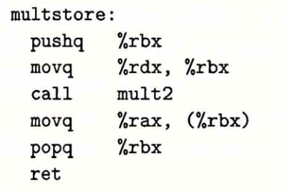
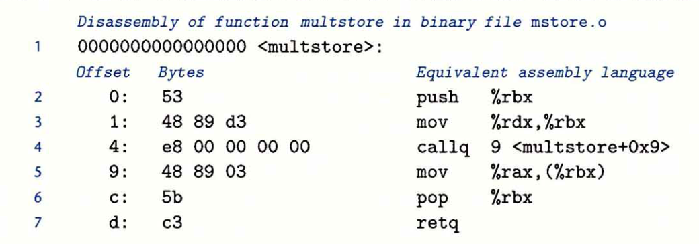
编译&反汇编 生成.s文件
-l: 显示行号 重定向-d <file> > <file.txt>
反汇编器只是基于机器代码文件中的字节序列来确定汇编代码
字节序列从某个给定位置开始，可以将字节唯一地解码成机器指令
部分指令代表字数的符号会有增删
链接器会为机器找到函数调用的可执行代码的位置，并优化文件的存储
实际GCC产生的汇编代码有‘. ’开头的指导汇编器和链接器工作的伪指令
Notes:
反汇编器：linux object dump
书115--116页的图

Slide 9
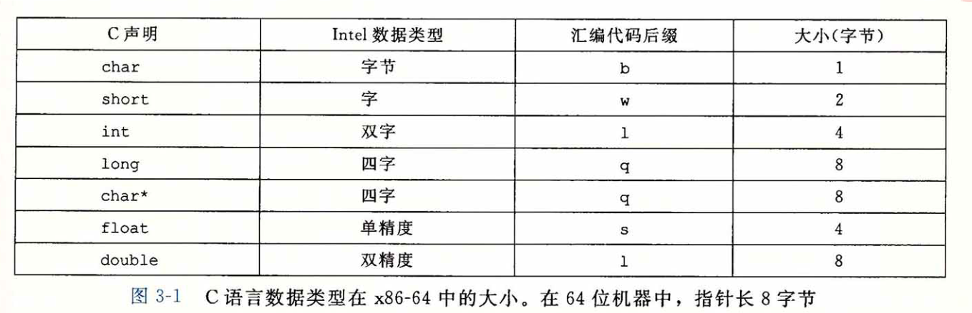
数据格式
byte
word
long word
quad word
quad word
single
long
某类指令后加上汇编后缀代表操作的字节数
浮点数和整数使用不同的指令和寄存器（所以后缀不会混）
Notes:
119页图

Slide 10
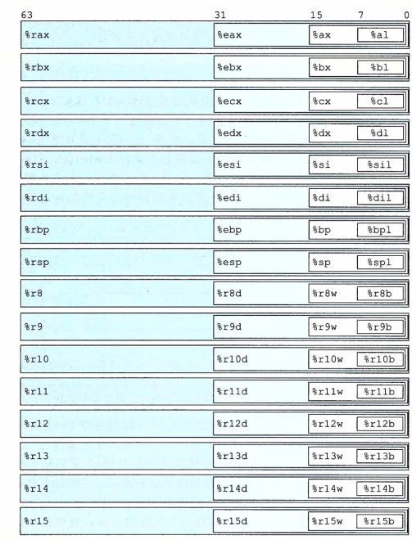
16个64位通用目的寄存器 地址&整数
%rax：返回值
%rdi：第一个参数 %rsi：第二个参数
%rdx：第三个参数 %rcx：第四个参数
%r8：第五个参数 %r9：第六个参数
现今除了%rsp作为栈指针保留
其他没有专用
Notes:
119页图

Slide 11
指令字节操作
对于生成小于8字节的指令
生成1字节和2字节的指令会保持剩下的字节不变
生成4字节数字的指令会把高位4个字节置为0 （对应movl）

Slide 12
操作数指示符 ATT格式
▶ 操作数
指示出执行一个操作中要使用的源数据值，以及放置结果的目的位置。
▶ 数据形式
源数据值：常数、寄存器或内存中读出
结果：寄存器或内存
▶ 类型
立即数：用来表示常数值 $组合C表示法表示的数字 例如：$0x400, $-533
寄存器：表示某个寄存器的内容，低位1字节、2字节、4字节或8字节中的一个
内存引用：根据计算出来的地址（通常称为有效地址）访问某个内存位置。
用r_{a}表示寄存器，R[ra]表示寄存器里的值，用add表示地址，M[add]表示内存中地址add处的值
▶ 寻址模式 Imm(r_{b}, r_{i}, s) := Imm + R[r_{b}] + R[r_{i}] * s 配合leaq可能仅仅是简化的算术运算
比例因子s必须为1，2，4，8； 基址寄存器r_{b}；变址寄存器r_{i}；立即数偏移Imm
Notes:
不同的指令允许的立即数数值范围不同，汇编器会自动选择最紧凑的方式进行数值编码。
寄存器必须为64位

Slide 13
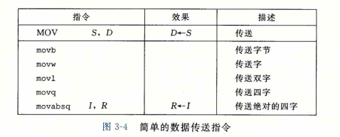
数据传输指令 MOV类
movl指令以寄存器为目标时，它会把该寄存器的高位4字节设置为0
movabsq能以任意64位立即数值作为源操作数，只能以寄存器作为目的；
movq当源操作数是立即数时，只能用表示为32位补码数字的立即数，然后把这个值符号扩展到64位
Notes:
122页

Slide 14
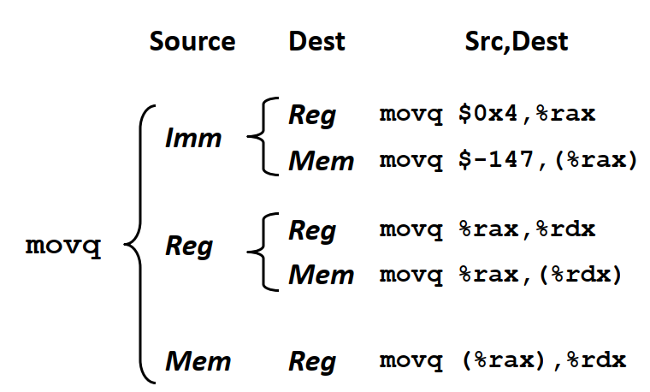
数据传输指令 MOV类
操作数分类
48 c7 c0 04 00 00 00 mov $0x4, %rax
48 c7 c0 6d ff ff ff mov $0xffffffffffffff6d, %rax
两个操作数不能都指向内存位置
错例： movw (%rax),4(%rsp)
目的操作数不能是立即数
错例： movq %rax , $0x123
目的指令与操作数要相匹配
错例 ：movl %eax , %rdx

Slide 15
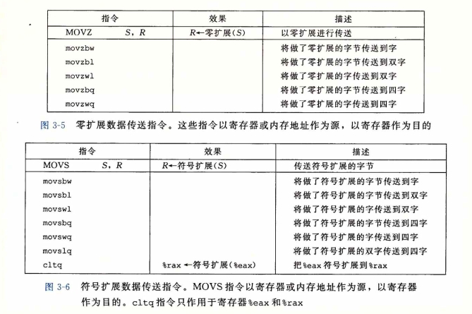
数据传输指令 MOVZ类&MOVS类
不存在movzlq:movl已经实现
cltq：编码更为紧致
Notes:
123

Slide 16
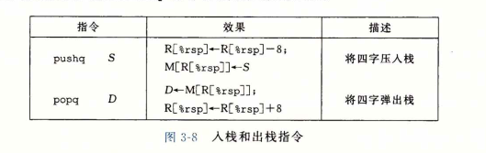
压入和弹出栈数据
subq $8, %rsp
movq %rbp, (%rsp)
movq (%rsp), %rax
addq $8, %rsp
pushq和popq分别
等价于用mov和算术指令组合成的哪两条指令？
在x86—64中，程序栈向下增长，栈顶元素的地址是所有栈中元素地址中最低的
栈指针％rsp保存着栈顶元素的地址（压减出加）
程序可以用标准的内存寻址方法访问栈内的任意位置
此指令是单字节编码的
Notes:
123

Slide 17

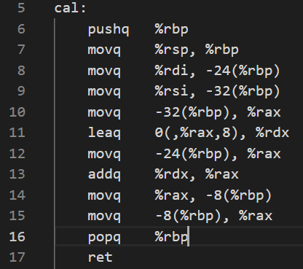

加载有效地址(load effective address)
leaq的指令形式是从内存读数据到寄存器，但实际上它根本没有引用内存，仅仅是将有效地址写入目标操作数
leaq有时仅仅是简介描述普通的算术操作（利用寻址）
对应的long cal（long x, long y ）函数返回了什么值
x+8y
{long t = x + y * 8; return t;}
Notes:
123

Slide 18
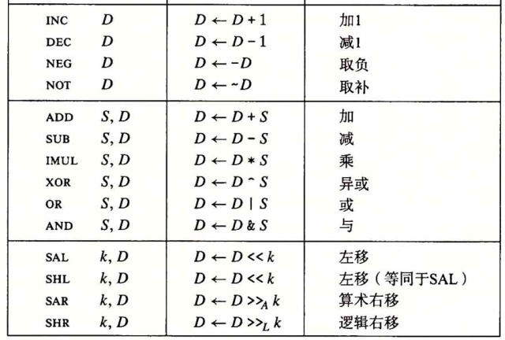
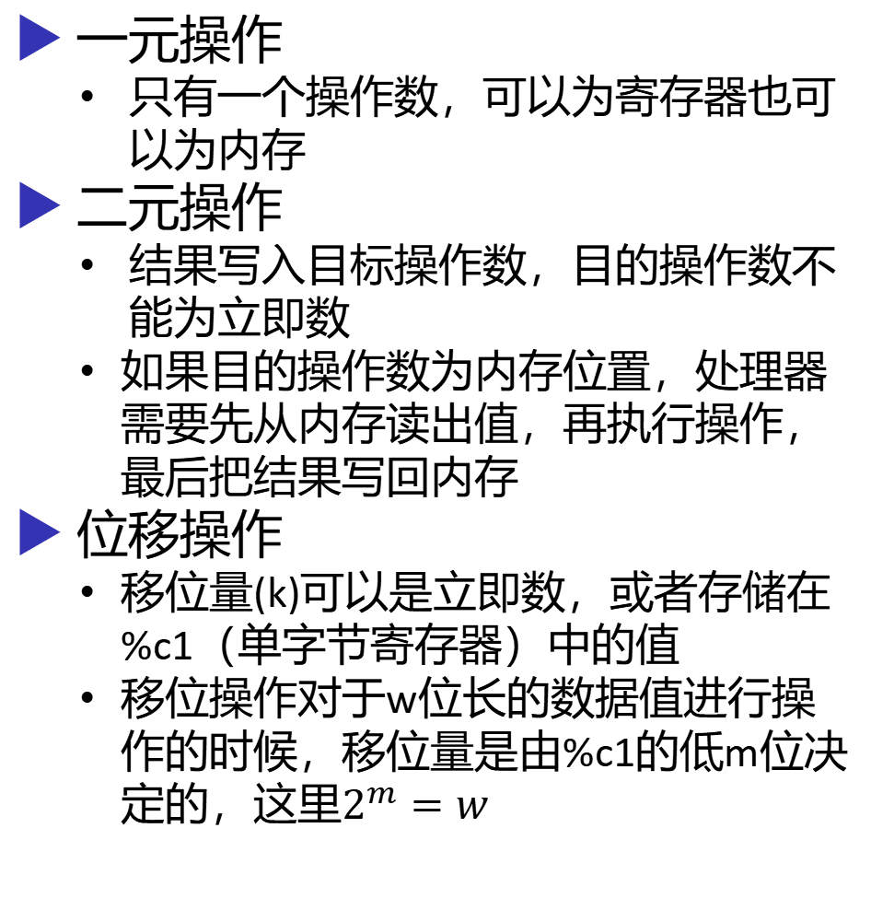
一元&二元&位移操作
▶ 一元操作
只有一个操作数，可以为寄存器也可以为内存
▶ 二元操作
结果写入目标操作数，目的操作数不能为立即数
如果目的操作数为内存位置，处理器需要先从内存读出值，再执行操作，最后把结果写回内存
▶ 位移操作
移位量(k)可以是立即数，或者存储在%c1（单字节寄存器）中的值
移位操作对于w位长的数据值进行操作的时候，移位量是由%c1的低m位决定的，这里$2^{m}=w$
Notes:
123

Slide 19
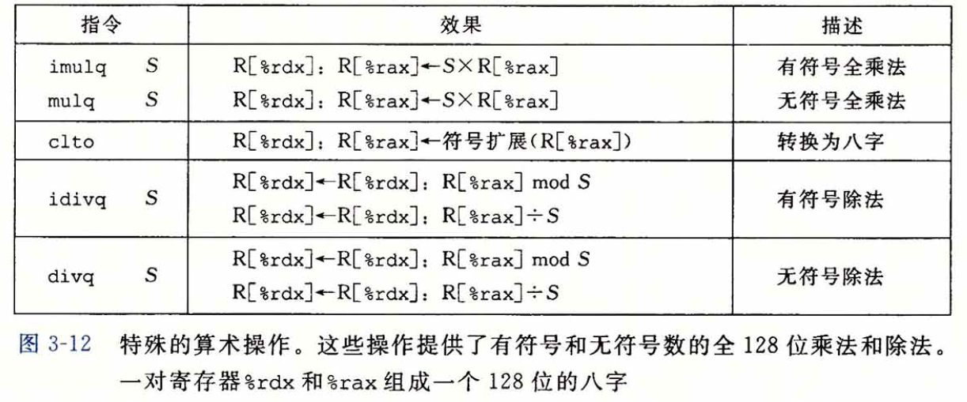
特殊算数操作（八字）
cqto(cqo)
单操作数，乘法要求一个乘数放在%rax，除法要求被除数%rdx（高64位），%rax（低64位）
结果 乘法：%rdx（高64位），%rax（低64位）
除法：%rax（商），%rdx（余数）
Notes:
134

Slide 20
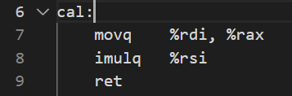
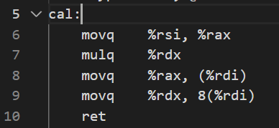
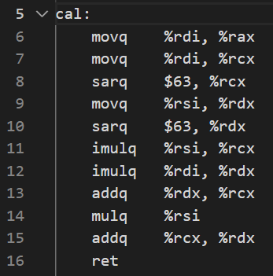
特殊算数操作（八字）
void cal(unsigned __int128 *dest, unsigned long x, unsigned long y)
dest: %rdi x: %rsi y: %rdx
{
*dest = x * (unsigned __int128)y;
}
改为有符号版本（再简化一点）
__int128 cal(long x, long y) {return x * (__int128)y;}
预期结果：
上述结果要 -O2才行
实际默认是将高低位分开计算
Notes:
134

Slide 21
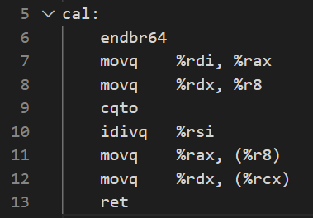
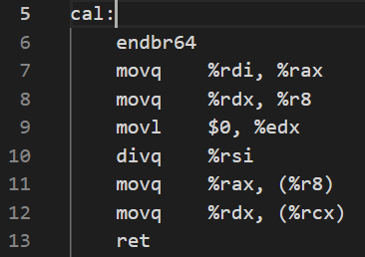
特殊算数操作（八字）
void cal(long x, long y, long *des1, long *des2)
{ %rdi %rsi %rdx %rcx
long q = x / y;
long r = x % y;
*des1 = q;
*des2 = r;}
改为无符号版本
Notes:
134

Slide 22
ATT VS Intel 汇编
Intel 代码省略了指示大小的后缀。我们看到指令push和mov，而不是pushq和movq。
Intel代码省略了寄存器名字前面的“%＇符号，用的是rbx，而不是％rbx。
Intel代码用不同的方式来描述内存中的位置，例如是“QWORD PTR ［rbx］＇而不是'(%rbx)'。
在带有多个操作数的指令情况下，列出操作数的顺序相反。
ATT: instuction sourse destination
Intel: instuction destination sourse
Notes:
两者来源

Slide 23
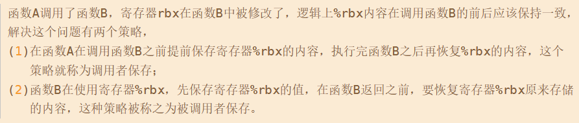
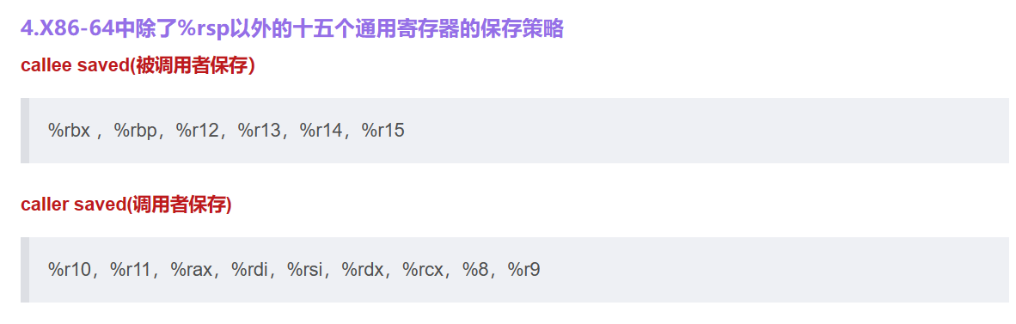
调用者保存与被调用者保存
图片源自https://blog.csdn.net/Edidaughter/article/details/122334074
Notes:
save&restore由栈操作实现

Slide 24
CISC & RISC
▶ CISC（Complex Instruction Set Computer），即“复杂指令系统计算机”
从计算机诞生一直沿用的指令集方式
指令体系比较丰富，有专用指令来完成特定的功能，但计算机各部分的利用率不高，执行速度慢
桌面通用计算机流行的x86体系结构
▶ RISC（Reduced Instruction Set Computer），即“精简指令集计算机”
执行较少类型计算机指令的微处理器
以更快的速度执行常规操作，特殊指令只能由常规指令组合执行
数据中心等专用领域，移动设备上ARM架构
Notes:
现代已经相互借鉴。ARM微处理器也并不完全执行RISC开始的标准

Slide 25
CISC & RISC
RISC
指令长度固定，指令格式种类少，寻址方式种类少
只有取数/存数指令访问存储器，其余指令的操作都在寄存器内完成
一定采用流水线，大部分指令在一个时钟周期内完成
控制器采用组合逻辑控制，不用微程序控制
采用优化的编译程序
CPU中有更多个通用寄存器
优势
更能提高计算机运算速度
更便于设计，可降低成本，提高可靠性。
有效支持高级语言程序。
CICS
指令长度不固定，指令格式种类多，寻址方式种类多
可以访存的指令不受限制
各种指令执行时间相差很大，大多数指令未经优化需多个时钟周期才能完成。
控制器大多数采用微程序控制。
难以用优化编译生成高效的目标代码程序
优势
处理特殊任务效率高
Notes:
现代已经相互借鉴。ARM微处理器也并不完全执行RISC开始的标准

Slide 26
Acknowledgment
感谢陈向群老师、杨智老师、邹磊老师对课程的教授
感谢孙英博学长、刘逸兴学长、仝昊学长对学习以及ppt制作提供的帮助
Notes:
两者来源

Slide 27
Thanks
Litchi-w

